Slide 1
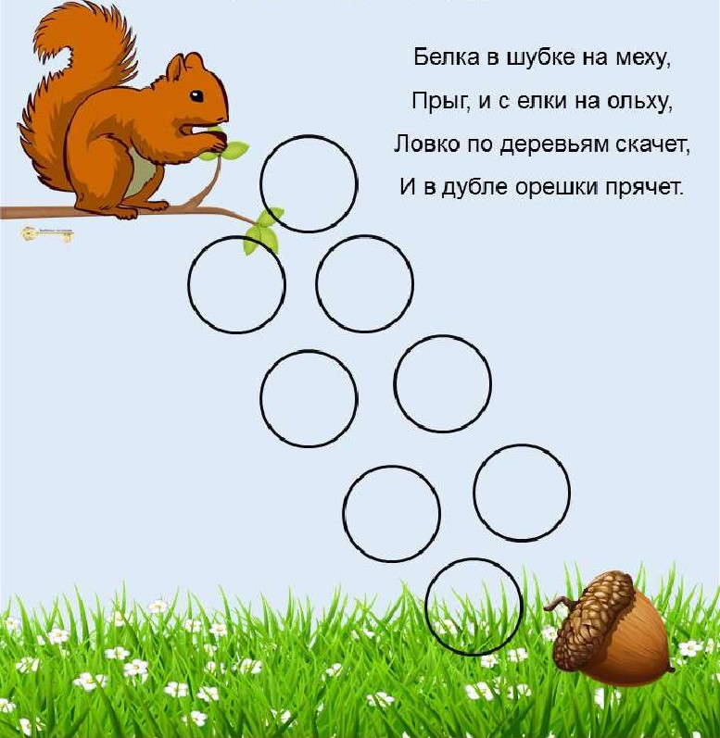


















Slide 2

СПАСИБО

